Slide 1


Open source, high performance database
Introducción
Presentation by:
Daniel Hernandez Vasquez
Email: Dahv17@hotmail.com

Slide 2

En informática, NoSQL (a veces llamado "no sólo SQL") es una amplia clase de sistemas de gestión de bases de datos que difieren del modelo clásico del sistema de gestión de bases de datos relacionales (RDBMS) en aspectos importantes, el más destacado que no usan SQL como el principal lenguaje de consultas. Los datos almacenados no requieren estructuras fijas como tablas, normalmente no soportan operaciones JOIN, ni garantizan completamente ACID (atomicidad, coherencia, aislamiento y durabilidad), y habitualmente escalan bien horizontalmente.
Los sistemas de bases de datos NoSQL crecieron con las principales compañías de Internet, como Google, Amazon, Twitter y Facebook. Estas tenían que enfrentarse a desafíos con el tratamiento de datos que las tradicionales RDBMS no solucionaban. Con el crecimiento de la web en tiempo real existía una necesidad de proporcionar información procesada a partir de grandes volúmenes de datos que tenían unas estructuras horizontales más o menos similares. Estas compañías se dieron cuenta que el rendimiento y sus propiedades de tiempo real eran más importantes que la coherencia, en la que las bases de datos relacionales tradicionales dedicaban una gran cantidad de tiempo de proceso.

Slide 3

En ese sentido, a menudo, las bases de datos NoSQL están altamente optimizadas para las operaciones recuperar y agregar, y normalmente no ofrecen mucho más que la funcionalidad de almacenar los registros (p.ej. almacenamiento clave-valor). La pérdida de flexibilidad en tiempo de ejecución, comparado con los sistemas SQL clásicos, se ve compensada por ganancias significativas en escalabilidad y rendimiento cuando se trata con ciertos modelos de datos.

Slide 4
MongoDB fue creado para hacer la codificacion facil, escalable, y administrar base de datos.
Agile y Escalable

Slide 5

Proposito General
Modelo de Datos Enriquecido
Soporte de Indices
Sofisticado Lenguaje de Consultas
Facil de Usar
Facil Mapeo al codigo orientado a documentos
Drivers para la gran mayoria de lenguajes de programacion
Facil de Configurar y usar
Rapido & Escalable
Opera at en velicidad de memoria cuando es posible
Construido con Auto-Fragmentacion
Dinamicamente agrega / remueve la capacidad de datos sin parar el sistemas

Slide 6

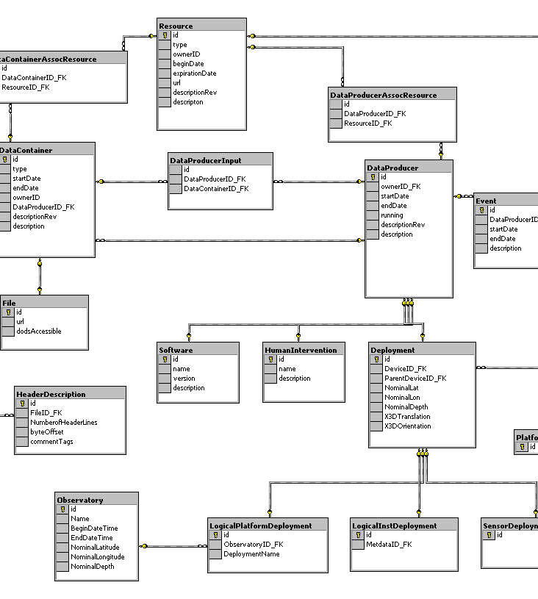
{
title: ‘MongoDB’,
contributors: [
{ name: ‘Eliot Horowitz’,
email: ‘eliot@10gen.com’ },
{ name: ‘Dwight Merriman’,
email: ‘dwight@10gen.com’ }
],
model: {
relational: false,
awesome: true
}
}

Slide 7




MySQL
MongoDB
START TRANSACTION;
INSERT INTO contacts VALUES
(NULL, ‘joeblow’);
INSERT INTO contact_emails VALUES
( NULL, ”joe@blow.com”,
LAST_INSERT_ID() ),
( NULL, “joseph@blow.com”,
LAST_INSERT_ID() );
COMMIT;
db.contacts.save( {
userName: “joeblow”,
emailAddresses: [
“joe@blow.com”,
“joseph@blow.com” ] } );

Slide 8

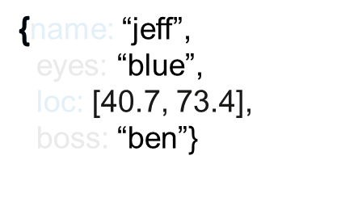



MongoDB NO necesita ningun esquema de base de datos pre definido
Cada documento puede tener diferente data!
{name: “will”,
eyes: “blue”,
birthplace: “NY”,
aliases: [“bill”, “la ciacco”],
loc: [32.7, 63.4],
boss: ”ben”}
{name: “brendan”,
aliases: [“el diablo”]}
{name: “matt”,
pizza: “DiGiorno”,
height: 72,
loc: [44.6, 71.3]}
Notes:
Applications enforce the data “schema” and integrity, much like MUMPS does in VistA

Slide 9



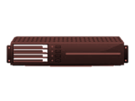
Better data locality
In-Memory
Caching
Distributed Architecture
Replication /HA
Relational
MongoDB
Horizontal Scaling

Slide 10

Soporte intrinseco para el desarrollo Agile
Rapido acceso a la data
  Muy poco consumo de CPU
No se requieren capas de cache adicionales (que se usan para enlazar joins en RDBMS)
Construida con soporte para replicas y de Escalabilidad Horizontal

Slide 11

Document Oriented Database
  Data es almacenada en documentos, no tablas / relaciones
MongoDB esta implementado en C++ para mayor performance
Plataformas 32/64 bit Windows Linux, Mac OS-X, FreeBSD, Solaris
Drivers de lenguaje para:
  Ruby / Ruby-on-Rails
  Java
  C#
  JavaScript
  C / C++
  Erlang Python, Perl others..... Y mucho mas ! ..

Slide 12


Reemplazo de RDBMS para alto trafico de
aplicaciones web
Aplicaciones de contenido administrativo
Analisis en tiempo real
Velocidad alta de obtencion de data

Slide 13

RDBMS | MongoDB
Tabla, Vista | Colección
Fila | Documento
Columna | Campo
Índice | Índice
Join | Documento Embebido
Partición | Fragmentación

Slide 14

{ _id : ObjectId("4c4ba5c0672c685e5e8aabf3"),
autor: "roger",
date : "Sat Jul 24 2010 19:47:11 GMT-0700 (PDT)",
texto: ”MongoSF",
enlaces : [ ”San Francisco", ”MongoDB" ] }
Nota:
_id es unica, pero se le puede asginar el valor que se desee.

Slide 15

JSON es poderoso, pero tiene un limitodo tipo de datos
  Mongo aumenta estos tipos de datos con Date, Int types, Id, …
MongoDB almacena data en BSON
BSON es la represetnacion binaria de JSON
  Optimina la performance y navegegacion de los documentos
  Mejora la comprension.

Slide 16

Insertar un documento:
db.ejemplo.insert({cod:1, nombre:”introduccion”, clase:”Tecnologia Multimedia”})
Actualizar un documento:
db.ejemplo.update({cod:1},{$set:{nombre:Intro, clase:”TM”, temas:[“Java”,”MongoDB”]}})
Elminacion de un Documento:
db.ejemplo.remove({cod:1})
Select de un Documento:
db.ejemplo.find({cod:1})

Slide 17

Primaria
Secundaria
Autosharding distribuye la data entre 2 o mas replicas
Mongo Config Server(s) maneja la distribucion y el balance
Transparente para las aplicaciones

Slide 18

Documentacion de MongoDB:
http://docs.mongodb.org/manual/
Explicación breve de MongoDB:
http://blog.mongodb.org/post/38467892360/mongodb-schema-design-insights-and-tradeoffs-from
Instalación de MongoDB para Windows:
http://docs.mongodb.org/manual/tutorial/install-mongodb-on-windows/
Curso de MongoDB – En línea – Comienza 21/01/13
http://www.10gen.com/products/training

Slide 19
db.Goodbye.insert({
"Word1": "Thank You"
"Word2": "For your Attention"
})

